Slide 1
Introducción a Aprendizaje Profundo
Deep Learning

Slide 2
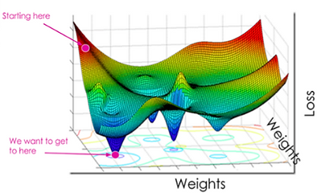
Funciones de pérdida

Slide 3
Funciones de pérdida
Las más comunes son las ya dadas.
Para clasificación, categorical_crossentropy o binary_crossentropy según si el problema es binario o multiclase.
Para regresión, MSE, o también Huber-Loss, que es una combinación de MSE y MAE (para que sea menos sensible a outliers).
Aunque se pueden utilizar muchas más - vemos en la documentación

Slide 4
Funciones de activación

Slide 5
Funciones de activación
Ninguna
Escalón (step)
Sigmoidea (y softmax)
Tangente hiperbólica
ReLU
Leaky ReLU

Slide 6
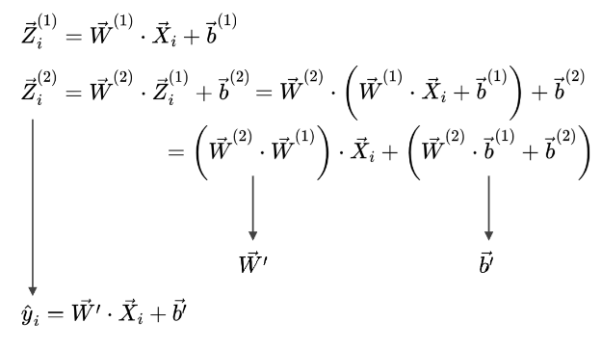
Si no uso función de activación…
Z1
a1
Z2
a2
x1
x2
x3
…
xn
es lo mismo que hacer una regresión lineal múltiple.

Slide 7
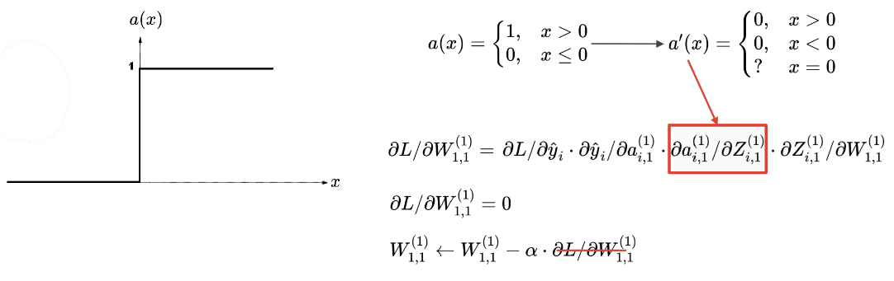
Función escalón
se obtienen gradientes nulos y corta el entrenamiento

Slide 8
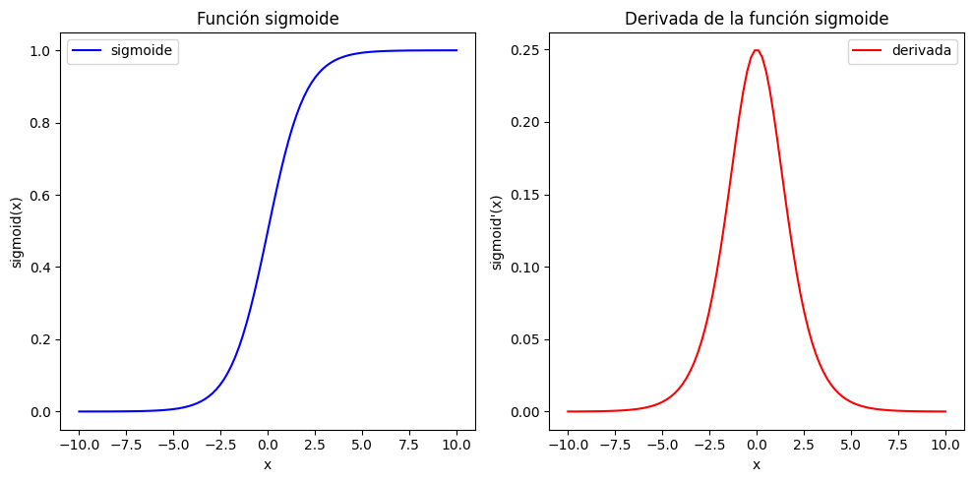
Función sigmoide
Se puede dar una optimización, ya que los gradientes no son nulos.
Sin embargo existen intervalos (prácticamente todo el eje x) en los cuales los gradientes son muy bajos respecto del valor absoluto de x. Esto se conoce como “vanishing gradients” o gradientes que se desvanecen.
El modelo aprende, pero de forma lenta.

Slide 9

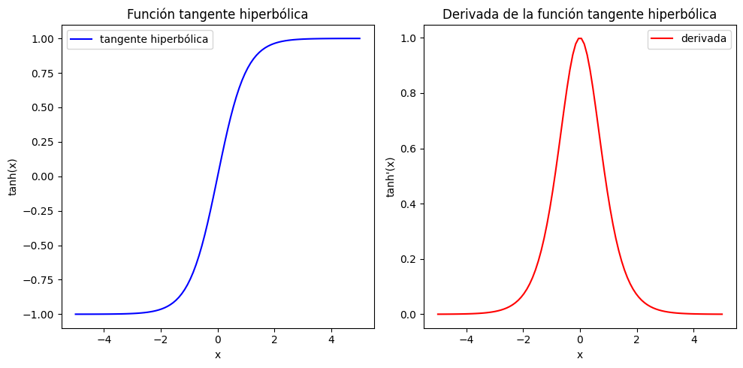
Tangente hiperbólica

Slide 10
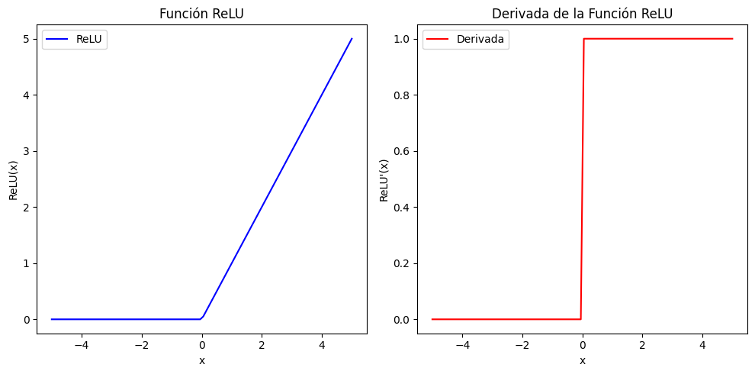
ReLU (Rectified Linear Unit)
Además de que simplifica mucho las cuentas a la hora de hacer los pasos backward o forward, el entrenamiento resulta muy rápido (pendiente alta)
Sin embargo, para entradas negativas, el gradiente queda nulo, y se puede perder poder de entrenamiento.

Slide 11
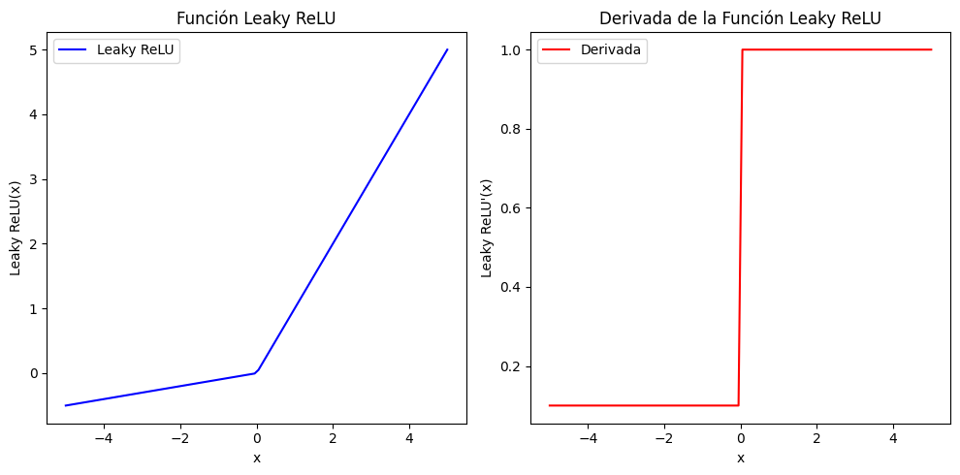
Leaky ReLU
esta pendiente es usualmente 0.01

Slide 12
Leaky ReLU
Resuelve el problema de las neuronas “muertas” de la ReLU al permitir seguir entrenando el modelo con valores negativos.
El pequeño flujo de información que deja pasar con entradas negativas sirve para continuar el entrenamiento, aunque de forma más lenta.

Slide 13
Regularización

Slide 14
En caso de sufrir overfitting…
Ya vimos que en estos casos la regularización puede servir.
Una opción puede ser bajar la complejidad del modelo, cambiando la arquitectura.
Sin embargo puede que no haya una solución lo suficientemente óptima o entrenar una gran cantidad de arquitecturas distintas sea muy time-consuming.
¿Cómo podemos regularizar?

Slide 15
Regularización
Se puede utilizar las regularizaciones L1 y L2, esto es agregar a la función de costo un término ponderado de las normas de los parámetros de la red.

Slide 16
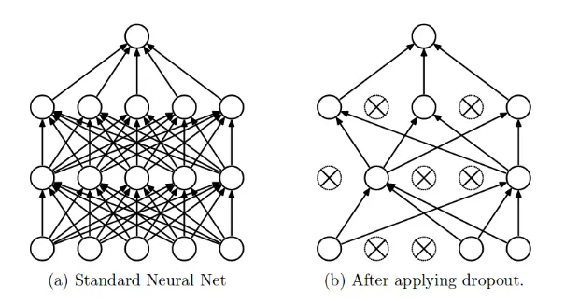
Dropout
A cada peso se le asigna una determinada probabilidad p (fija por el usuario) de ser nulo. De esta forma se eliminan conexiones que puede que hayan sobre-aprendido, agregando robustez.

Slide 17
Ajuste de hiperparámetros

Slide 18
Ajuste de hiperparámetros (HP tuning)
Ajustar hiperparámetros de forma manual, con grid search o random search ahora es más costoso.
El enfoque bayesiano es más adecuado.

